Slide 1
Präsentation zur GroPro Abschlussprüfung Sommer 2020
„Zufallszahlengeneratoren“
16.07.2020 | Köln | Bjarne Herrmann | Prüfungsnummer: 142/18748

Slide 2

Gothaer Systems GmbH
IT-Dienstleister der Gothaer-Versicherungsbank
ca. 600 interne Mitarbeiter
Letzter Praktikumseinsatz im Team SPS-SCH

Slide 3
Agenda
1 |  | Analyse / Herangehensweise
2 |  | Programm / System
3 |  | Testing
4 |  | Ergebnisinterpretation und Ausblick

Slide 4
01
Analyse und Herangehensweise

Slide 5
Analyse und Herangehensweise Zieldefinition
Initiale Anforderungen
Generatoren erzeugen Zufallszahlen
Zufallszahlen werden mit spezifischen Verfahren bewertet
Die zu verwendenden Methoden / Verfahren muss angegeben werden können
Unklarheiten / Fragen
Wann sind Zufallszahlen hinsichtlich erwähnter Verfahren „gut“ / Was bedeutet „gut“ / „schlecht“?
Wie lassen sich Ergebnisse interpretieren?
Wie lassen sich Anforderungen testen?
Eigene Definition oben gestellter Fragen

Slide 6
Analyse und Herangehensweise Zieldefinition
Zieldefinition
Anwendung, welche den Zufallsgenerator implizit nutzt
Keine Einbindung einer „Zufallszahlenanwendung“ Bibliothek
Klassisches EVA-Prinzip
Einlesen von Testdateien
Ausgabe von Testergebnissen
Anwendung kann vom Endbenutzer verwendet werden

Slide 7
Analyse und Herangehensweise Eingabe von Informationen
Fall 1: Berechnung
Kommentare / Infotext
Ziel: Zufallsgenerierung
Generator: LCG
Fall 2: Bewertung
Kommentare / Infotext
Ziel: Bewertung
Zufallszahlen: 2,3,4,5
Parameter: m=1,a=2,…

Slide 8
Analyse und Herangehensweise Ausgabe von Informationen
Fall 1: Berechnung
Eingabeinformation
Zahlenfolge: 2,3,4,5,6
Fall 2: Bewertung
Eingabeinformation
Bewertungsergebnis
Notes:
Stichpunkte – keine grafik

Slide 9
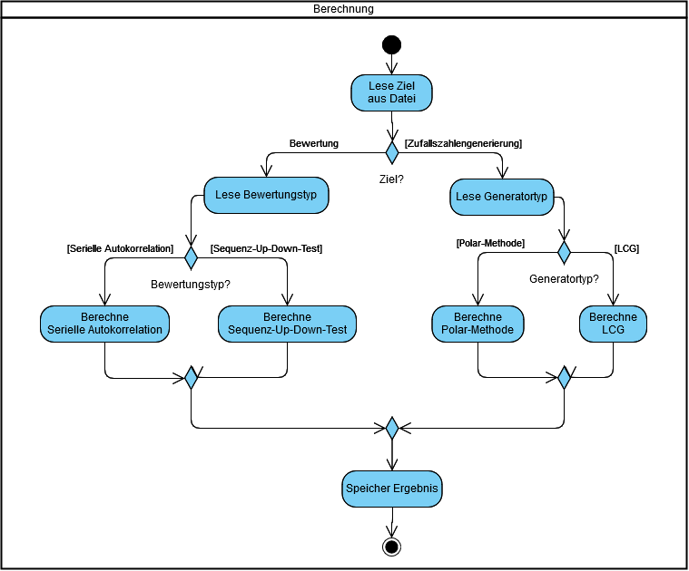
Analyse und Herangehensweise Verarbeitung
Berechnung
Basierend auf Aufgabenstellung
Erweiterbarkeit nicht inbegriffen
Weitere Generatoren
Weitere Bewertungen
Individuelle Bedingungen

Slide 10
02
Programm / System

Slide 11
Programm / System Verfahrensbeschreibung
Eingabe
Internes Mapping
Berechnung
Externes Mapping
Ausgabe

Slide 12
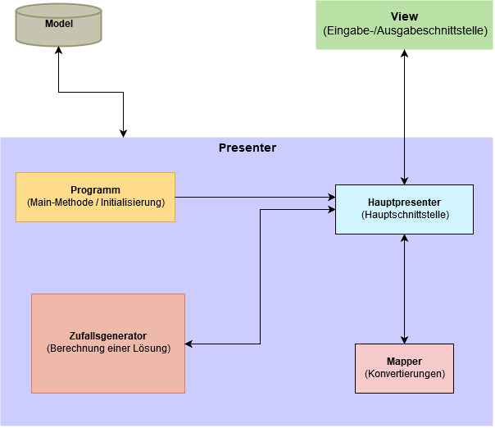
Programm / System Verfahrensbeschreibung
MVP

Slide 13
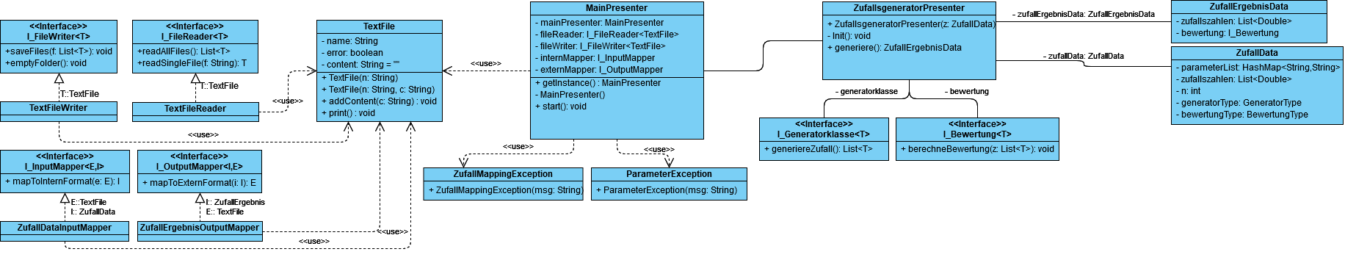
Programm / System Klassenstruktur - View
View
Generische IO
Realisierung mittels TextFile-Objekt
Presenter
Exceptionhandling
Semantik-/Syntaxfehler
Technische Fehler
Zufallsgenerator
Verwendet generische Klassen
Model
ZufallData
ZufallErgebnisData

Slide 14
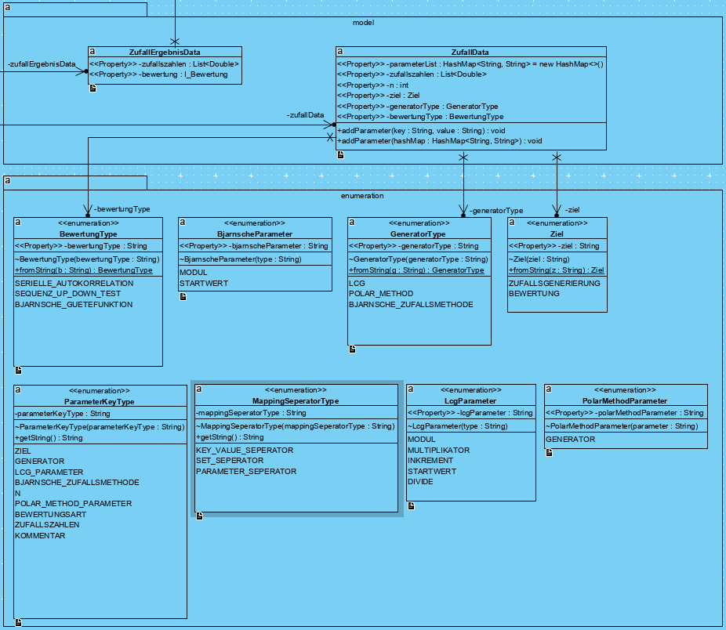
Programm / System Anpassung
String-Mapping / Validierung
Fehleranfällig
Unübersichtlich
Enumerations für Sammlung von String-Konstanten

Slide 15
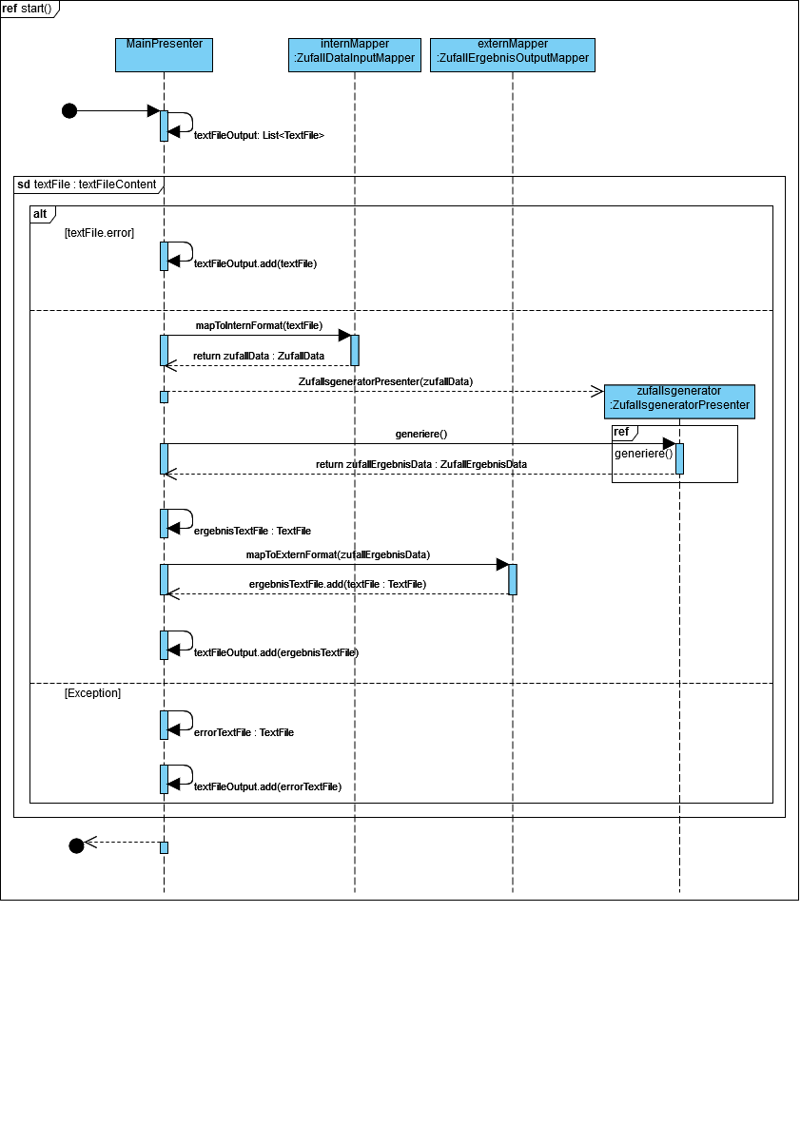
Programm / System Datenfluss
Notes:
EINFACHES DIAGRAMM

Slide 16
03
Testing

Slide 17
Testing Testfälle
Testkategorien
Positivtests
LCG (Simpel/ANSI/MinimalStandard/RANDU/SIMSCRIPT/NAG/Maple)
Polarmethode (Interne Java-Zufallszahlen-Library / LCG-Basis)
SequenzUpDown (LCG-Simpel/ANSI)
Serielle-Autokorrelation (LCG-Simpel/ANSI)
Eigene Zufallsmethoden
Negativtests
Diverse Mapping-Fehlerszenarien (fehlende Angaben, falsche Zeichen)
Fehlerfälle für jeden Generatortyp
Fehlerfälle für jedes Bewertungsverfahren
Grenzfälle

Slide 18
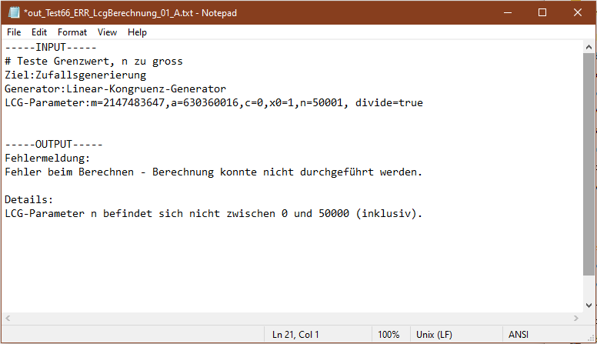
Testing Beispiel 1
Testfall: LCG, Anzahl n zu groß (maximal 50000)

Slide 19
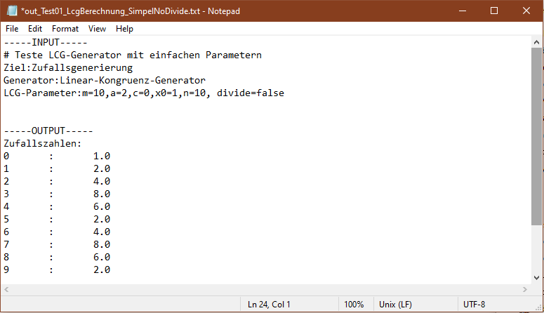
Testing Beispiel 2
Testfall: LCG, keine Reduzierung auf Intervall [0;1]

Slide 20
04
Ergebnisinterpretation und Ausblick

Slide 21
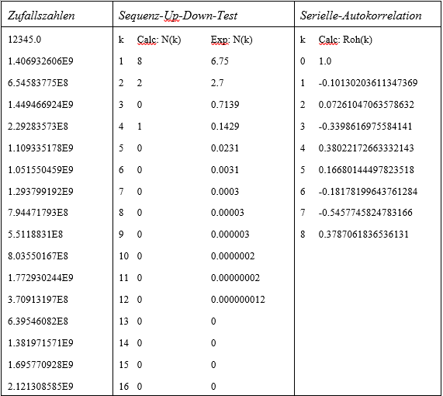
Ergebnisinterpretation und Ausblick Bewertung
Beispiel: LCG-ANSI-C
Testergebnisse sind „gut“ (?)
Bewertungsmöglichkeiten
Bewertung von Roh mittels Konfidenzintervallen
Einteilung in Positiv-/Negativintervall – Prozentuale Bewertung
Gewichtung einzelner Verfahren für Gesamtbewertung

Slide 22
Ergebnisinterpretation und Ausblick Programmerweiterungen
Generell Erweiterbar
Factory
Durch Interfaces muss Presenter für jedes Szenario unterscheiden
Ab gewissen Kopmlexitätsniveau kann Factory aushelfen
Vererbung
Speichern von mehr Informationen in abstrakten Konstrukten
Generalisierung in spezifische Arten
Abkopplung des Zufall-Generators in eine JAR (Bibliothek)
Getrennte Nutzung für Testing und Anbindung

Slide 23
Vielen Dank für Ihre Aufmerksamkeit

